Slide 1



«Российский университет спорта «ГЦОЛИФК»
Дисциплина: Проектная культура педагога по физической культуре
Тема:«Требования и условия организации проектной деятельности школьников. Индивидуальный подход к обучающимся. Принципы индивидуального подхода»
Выполнил:___________________
_____________________________
Проверил:___________________
____________________________

Slide 2


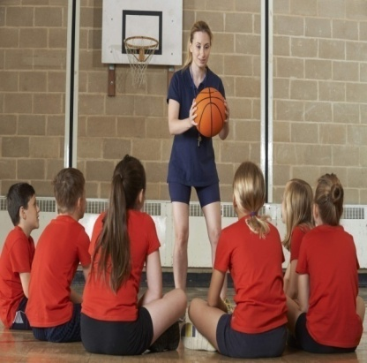
Понятие проектной деятельности школьников по физической культуре
Проектная деятельность школьников по физической культуре - это форма учебно-познавательной активности, заключающаяся в мотивированном достижении сознательно поставленной цели по созданию творческого проекта.
Примеры проектов на уроках физкультуры:
-исследование влияний физической культуры на организм человека;
-исследование истории спорта;
-подготовка и проведение соревнований и спортивных праздников.
В ходе работы над проектом учащиеся:
-самостоятельно собирают материал по теме;
-теоретически обосновывают необходимость выполнения того или иного комплекса физических упражнений или овладения теми или иными физическими умениями и навыками;
-закладывают основы знаний в применении разнообразных методик поддержания здоровья и физического совершенствования.
Основная цель проектного метода на занятиях по физической культуре - развитие свободной творческой личности ребёнка.

Slide 3
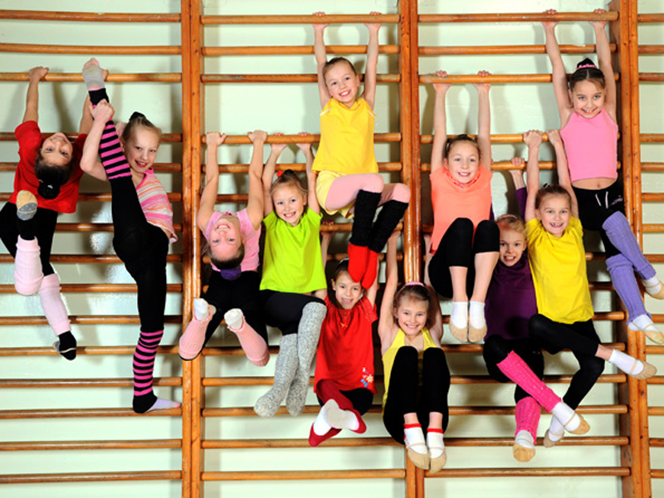
Требования к организации проектной деятельности школьников по физической культуре
-творческий характер постановки и решения задачи, требующей интегрированного знания и исследовательского поиска;
-подготовленность учащихся к данному виду деятельности;
-интерес школьников к проблеме и потребность в её решении;
-приобретение учащимися новых знаний, освоение новых способов деятельности, формирование УУД, необходимых для выполнения проекта;
-личностная и социальная значимость проекта;
-обеспечение субъектной позиции учащихся;
-самостоятельная деятельность школьников;
-использование различных средств, обеспечивающих исследовательский, творческий характер деятельности;
-практическая направленность и осуществимость проекта.

Slide 4
Условия для обеспечения проектной деятельности
Соответствие проектной задачи индивидуальным возможностям детей
Использование и закрепление ранее приобретённых УУД и социального опыта при решении проблем;
Наличие необходимых материально-технических средств;
Соответствие проекта экологическим и экономическим требованиям; обеспечение безопасных условий деятельности детей;
Диалоговый и гибкий характер взаимодействия педагога и ребёнка в процессе выполнения проекта;
Использование образовательных ресурсов школы и окружающей среды, организация взаимодействия со специальными службами и родителями.

Slide 5
Сущность индивидуального подхода
Индивидуальный подход к организации проектной деятельности школьников по физической культуре предполагает учёт индивидуальных способностей, интересов и жизненного опыта каждого ученика.
Некоторые преимущества персональных проектов:
-план работы над проектом может быть выстроен и отслежен с максимальной точностью;
-у учащегося формируется чувство ответственности, поскольку выполнение проекта зависит только от него;
-учащийся приобретает опыт на всех этапах выполнения проекта - от рождения замысла до итоговой рефлексии;
-формирование у учащегося важнейших общеучебных умений и навыков (исследовательских, презентационных, оценочных) оказывается вполне управляемым процессом.
При подготовке к проекту необходимо: предварительно изучить индивидуальные особенности каждого ученика; выбрать тему проекта, сформулировать проблему, предложить учащимся идею, обсудить её с учениками.
Проектная деятельность является добровольной и предусматривает участие в ней всех учащихся класса, как с низкими, так и с высокими результатами в области физической культуры по мере их мотивированности.

Slide 6
Принципы индивидуального подхода к организации проектной деятельности школьников по физической культуре
Соответствие проектной задачи индивидуальным возможностям детей. Необходимо предварительно изучить индивидуальные способности, интересы и жизненный опыт каждого ученика.
Использование и закрепление ранее приобретённых УУД и социального опыта при решении проблем.
Диалоговый и гибкий характер взаимодействия педагога и ребёнка в процессе выполнения проекта. Это должно побуждать ребёнка к добровольному поиску и выбору способов самостоятельной познавательной деятельности.
Наличие необходимых материально-технических средств. Также нужно обеспечить соответствие проекта экологическим и экономическим требованиям.
Обеспечение безопасных условий деятельности детей.
Использование образовательных ресурсов школы и окружающей среды, организация взаимодействия со специальными организациями и родителями.

Slide 7
Выводы
Индивидуальный подход важен для учащихся как с низкими, так и с высокими результатами в области физической культуры.
Проектная деятельность на уроках физической культуры позволяет учащимся строить обучение на активной основе через целенаправленную деятельность, соответствующую их личным интересам. Создавая проекты, ученики превращаются из объектов в субъекты обучения, учатся инициативно и активно влияют на содержание собственного образования. В этом случае ученики учатся, организуя собственную деятельность. Благодаря такой работе физическое воспитание позволяет добиться не только физического, но интеллектуального роста. Проектная деятельность-это создание проблемных ситуаций, реализация знаний, активизация познавательной деятельности учащихся в поиске и решении сложных проблем, требующих построения гипотез. Метод исследовательской педагогики может быть применен к любому материалу и в любом школьном возрасте. Метод проектов всегда ориентирован на самостоятельную деятельность учащихся (индивидуально, в парах или группах) и осуществляется в течение времени, отведенного на эту деятельность (от нескольких минут на уроке до недель, иногда месяцев).

Slide 8
Вопросы по теме
Условиями для обеспечения проектной деятельности являются
А) Наличие необходимых материально-технических средств; соответствие проектной задачи индивидуальным возможностям детей;
Б) Диалоговый и гибкий характер взаимодействия педагога и ребёнка в процессе выполнения проекта; соответствие проекта экологическим и экономическим требованиям; обеспечение безопасных условий деятельности детей;
В) Использование образовательных ресурсов школы и окружающей среды, организация взаимодействия со специальными службами и родителями.
Г) Все выше перечисленное
Д) Все выше перечисленное, кроме организации взаимодействия со специальными службами и родителями.
Практическая направленность и осуществимость проекта- относится :
А) К требованиям к организации проектной деятельности школьников;
Б) К условиям к организации проектной деятельности школьников;
В) К целям проектной деятельности школьников;
Г) К задачам проектной деятельности школьников;

Slide 9
Список использованной литературы
Педагогическое Киреев А.С. « Применение метода проектов и исследовательской деятельности на уроках физической культуры» [Электронная версия][Ресурс: https://www.1urok.ru/categories/17/articles/75187]
Организация проектной деятельности учащихся на уроках физкультуры[Электронная версия][Ресурс: https://s-vlad-school.ru/_data/files/metodicheskaya_biblioteka/ogulchanskaja_alena_vasilevna/03.pdf]
Презентация «Особенности организации проектной деятельности по предмету физическая культура» [Электронная версия][Ресурс: https://uchitelya.com/pedagogika/147481-prezentaciya-osobennosti-organizacii-proektnoy-deyatelnosti-po-predmetu-fizicheskaya-kultura.html]
Применение проектной технологии на уроках физической культуры [Электронная версия][Ресурс:https://urok.1sept.ru/articles/676805]
Проектная деятельность по физической культуре (из опыта работы) [Электронная версия][Ресурс:https://fiz20.s-nikol-tat.edusite.ru/p5aa1.html]
Угрюмова Е. И. Актуальность введения проектной деятельности в урок физической культуры / Е. И. Угрюмова, А. Н. Березкин, Н. А. Арутюнова. — Текст : непосредственный // Молодой ученый. — 2022. — № 36 (431). — С. 214-217. — [Электронная версия][Ресурс: https://moluch.ru/archive/431/94749/ ]

Slide 10

СПАСИБО ЗА ВНИМАНИЕ!

